Slide 1
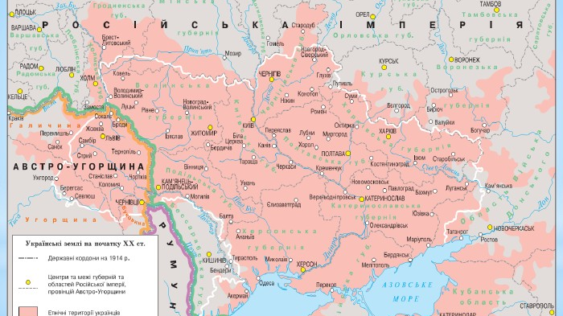
Україна в геополітичних планах
Антанти і Центральних держав
Війна та українські політичні сили. ГУР • СВУ • ЗУР
Тема 1 • урок 2
Презентація до уроку

Slide 2
Європа перед війною: два блоки
Антанта
Центральні держави
• Російська імперія;
• Франція;
• Велика Британія;
• під час війни — союзники, які підтримували Антанту.
• Німеччина;
• Австро-Угорщина;
• Османська імперія;
• Болгарія.
Історія України • 10 клас
02

Slide 3
Чому українські землі були важливими?
• вигідне прикордонне положення між імперіями;
• родючі землі, продовольство і людські ресурси;
• Донбас, промисловість, транспортні шляхи;
• контроль над Чорним морем і шляхами на Балкани;
• українське питання могло послабити ворога зсередини.
Українські землі як простір інтересів імперій
Історія України • 10 клас
03

Slide 4
Плани держав щодо українських земель
Держава / блок
Що цікавило
Що це означало для українців
Російська імперія
західноукраїнські землі, вплив у Галичині
посилення русифікації та імперського контролю
Австро-Угорщина
утримати Галичину, Буковину, Закарпаття
обмежені поступки українцям, але під військовим наглядом
Німеччина
послабити Росію, використати українське питання
підтримка антиімперських проєктів як інструмент війни
Румунія / Османська імперія
прикордонні території та вплив у Чорноморському регіоні
українські землі ставали предметом торгу великих держав
Важливо: майже всі плани розглядали Україну не як суб’єкт, а як ресурс або територію.
Історія України • 10 клас
04

Slide 5
Українські політичні сили: різні умови — різні позиції
Наддніпрянщина
Західна Україна
• перебувала під владою Російської імперії;
• цензура й репресії обмежували політичну активність;
• частина діячів сподівалася на реформи після війни.
• українські партії діяли легальніше;
• частина діячів орієнтувалася на Австро-Угорщину;
• війна відкривала шанс поставити українське питання.
Історія України • 10 клас
05

Slide 6
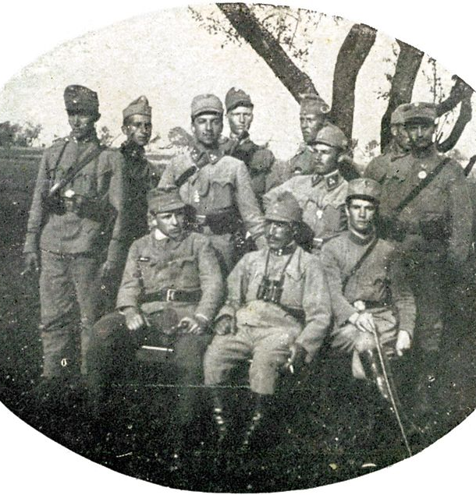
Головна українська рада
• утворена у Львові на початку війни;
• об’єднала провідні українські партії Галичини;
• підтримувала Австро-Угорщину проти Росії;
• виступала за визволення українців з-під російського панування;
• сприяла формуванню Легіону Українських січових стрільців.
УСС як практичний вимір української політики у війні
Історія України • 10 клас
06

Slide 7
Союз визволення України
• створений українськими політичними емігрантами;
• ставив питання незалежності України;
• намагався впливати на уряди Центральних держав;
• працював із військовополоненими українцями;
• поширював ідею України як окремої політичної спільноти.
СВУ зробив українське питання помітнішим у міжнародній політиці.
Історія України • 10 клас
07

Slide 8
Загальна українська рада
• була спробою ширшого представництва українців у воєнний час;
• поєднувала галицький досвід із загальноукраїнським баченням;
• захищала ідею поділу українських земель на національну основу;
• прагнула говорити від імені українців перед владою Австро-Угорщини.
Українські політики вчилися діяти в умовах великої європейської війни.
Історія України • 10 клас
08

Slide 9
Українське питання у перші роки війни
початок війни і створення ГУР
формування Легіону УСС
війна виснажує імперії
серпень 1914
1914
1916–1917
1914
1915
організація СВУ
спроба ширшої координації — ЗУР
Політика українських сил змінювалася разом із перебігом війни.
Історія України • 10 клас
09

Slide 10
Проблемне питання
Чи може війна, яка руйнує життя людей, одночасно створювати політичні можливості?
Питання для обговорення
• Які можливості відкривала Перша світова війна для українського руху?
• Які ризики вона несла для українців?
• Чому політичні сили обирали різні союзницькі орієнтації?
Історія України • 10 клас
10

Slide 11
Ключові висновки уроку
1
Україна була об’єктом планів
2
Політичні сили розділилися
3
Українське питання стало міжнародним
Імперії розглядали українські землі як стратегічний ресурс і територію контролю.
Різні умови життя в імперіях впливали на позиції українських партій та діячів.
ГУР, СВУ і ЗУР намагалися використати війну для просування українських інтересів.
Домашнє завдання: скласти таблицю «ГУР — СВУ — ЗУР»: дата, діячі, мета, політична орієнтація.
Історія України • 10 клас
11

